Slide 1
Fluviální sedimenty

Slide 2
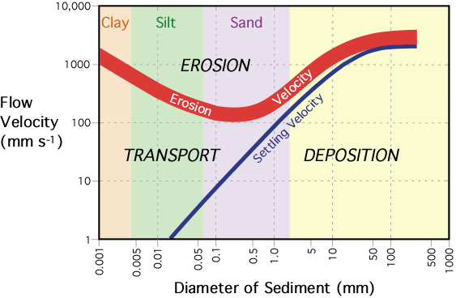
Fluviální sedimenty
Fluviální - nánosy tekoucích vod (naplaveniny), řadíme sem aluviální (výplavové) kužely a fluviální s.s. (říční) sedimenty.
Sladkovodní sedimenty
Jezerní (limnické) - usazeniny stojatých vod.
Pramenné - vysráženiny pramenů a pramenných potoků.
Závislost rychlosti proudění vody na procesech eroze, transportu a sedimentace.
Fluviální sedimenty
ukládání za převažujícího vlivu říčních procesů, řadíme sem sedimenty od aluviálních kuželů, přes divočící řeky až po meandrující řeky
Typy transportu částic (klastik)
v rozotku – přenost nejjemnějších částic
v suspenzi – v podobě povodňových kalů, doklad rozsahu inundací + povodní
saltací – pohyb poskokem
vlečením – vlečení po dně, imbrikace – doklad směru proudění vody
mechanismy sedimentace v fluviálním prostředí - nasycené toky (nejhustší) v podobě úlomkotoků nebo bahnotoků; normální vodní toky v podobě plošných toků nebo bystřinných proudů

Slide 3
1. Aluviální (výplavové) kužely
Vznik aluviálních kuželů
značný vliv reliéfu, hromadění materiálu v místech, kde údolí nebo strže vyúsťují do hlavních údolí se širokou nivou
vznik plochého výplavového kužele, připomínajícího deltu - voda ztrácí rychlost a tím i schopnost dále nést klastický materiál
sedimentace periodická
Podhorské kužely
Rozlehlé ploché kužele hrubého nevytříděného materiálu na úpatí hor při ústí údolí a erozních rýh.
Splachové kužely
Vznik při vyústění malých postranních údolí nebo erozních rýh a úpadů do větších údolí, příp. na úpatí terénních stupňů.
podhorské kužely - zvláště ve studených obdobích bohatých na občasné prudké srážky, dodávka materiálu může být silně ovlivněna soliflukcí
splachové kužely - ve studených obdobích - větší množství drobných bloků, v teplých obdobích - stoupá podíl jemných klastik, ale též i hrubších bloků
Úpady (= úvaly) - menší plochá údolí bez stálých toků s esovitým profilem svahů.
Krušné hory, České středohoří (pyropové štěrky), Malá Fatra, Tatry,

Slide 4
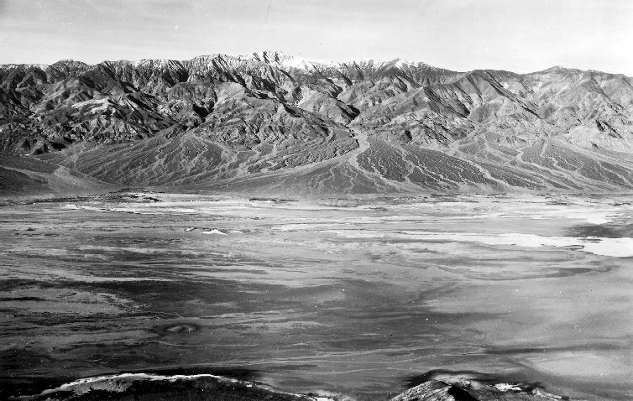
1. Aluviální kužely (výplavové kužely)
Proluvium
Výrazné výplavové podh|orské kužely holého pohoří na okraji hlavního údolí.

Slide 5
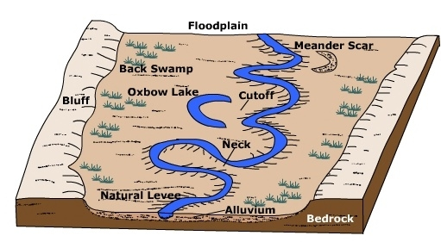
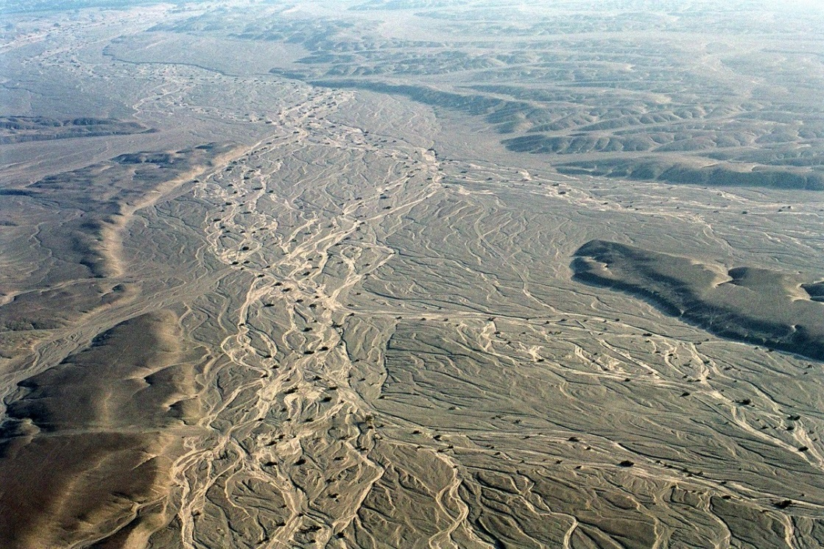
2. Fluviální sedimenty s.s.
Typy říčního prostředí
Divočící řeky:
soustava větvících se a znovu slévajících řečišť oddělených podélnými valy, vznik v místech vyústění úzkého údolí do širokého údolí s nižším spádem. Žádná niva, řečiště v celém rozsahu údolí.
Schematický model meandrující řeky s aluviální nivou, jesepními a agradačními valy a opuštěnými meandry.
Meandrující řeky:
Klikatící se řečiště jediného koryta, kde sedimentace probíhá v konvexních částech - jesepech.
Rozlivové sedimenty
Výskyt v nivě, patří sem agradační valy, rozlivy (crevasse splays), nivní hlíny (plošně mohou být rozsáhlé). Nivní hlíny – významné v holocénu, posledních 1000 až 2000 let – antropogenní vlivy
Divočící řeka, Peru.

Slide 6
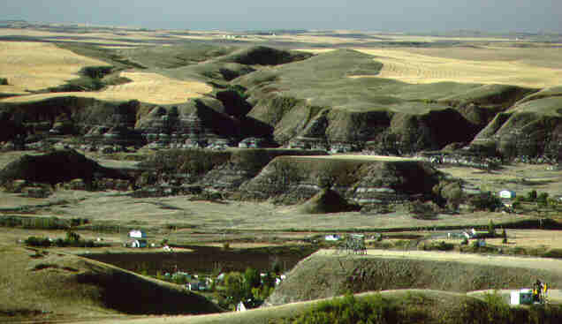
Fluviální sedimenty
Definice: Fluviální sedimenty – sedimenty naplavené tekoucí vodou řek a potoků.
Hlavní typy
říční terasy – štěrkové a pískové náplavy řek, složení závisí na horninách snosové oblasti. Tvoří bývalé údolní dno. Morfologicky tvoří výrazné stupňoviny
sedimenty inundačních území – povodňové hlíny – sedimenty říčních niv, výsledek sedimentace během záplav
Říční terasy
Vlastnosti:
vznik - působení klimatických a tektonických příčin + místních litologických, hydrologických a geomorfologických poměrů
rozdílný počet teras na zhruba stejně vodných tocích – dáno odlišnými tektonickými pohyby a rozdílnou odolností hornin (např. říčka Trnávka – 10 teras, ale Odra pouze 2 terasy)
nejvíce 23 teras (Ohře) – souhlas s nejméně 20 fosilními půdami na Červeném kopci
mocnost – až 40 m, v Čechách 10-20 m (Vltava)
všechny terasy většinou nelze sledovat po celé délce toku
terasy ve výšce 100 m a více na hladinou řek kladeny do počátku pleistocénu (2,6 Ma) a pliocénu

Slide 7
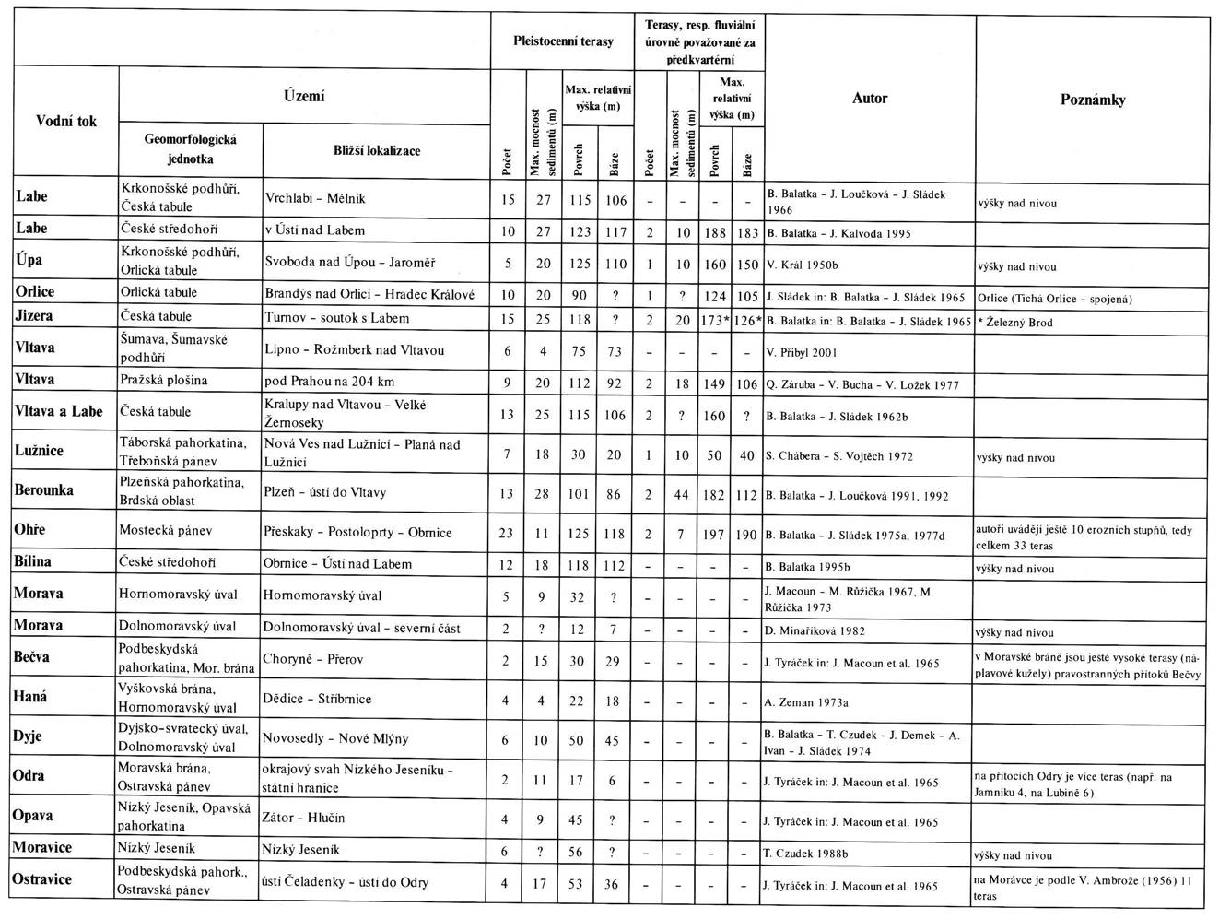

Slide 8
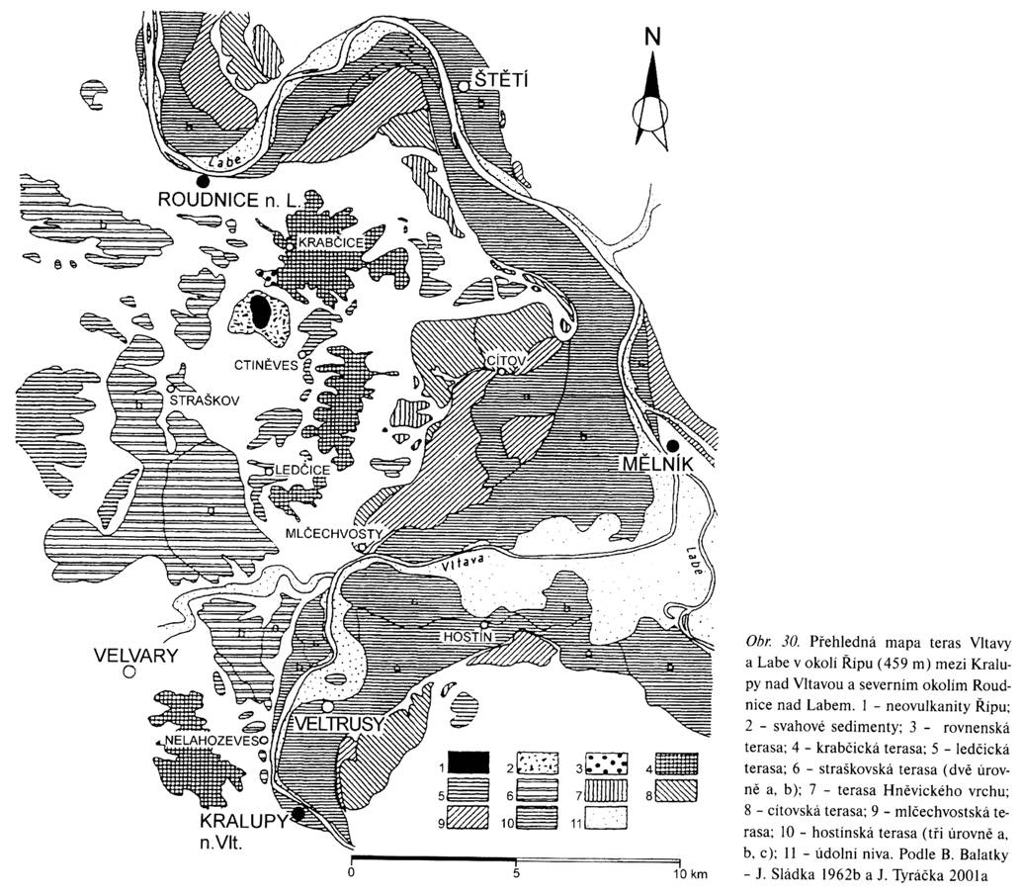

Slide 9
Rozdělení teras:
akumulační – akumulací štěrku na starším skalním nebo štěrkovém podkladu, podmíněny tektonicky a/nebo klimaticky
erozní – skalní, snížené akumulační
Model hloubkové eroze a akumulace
začátek studeného klimatu – stále bohatá vegetace, pak její ubývání + zvětšování odtoku
malý přínos materiálu + větší odtok = zahlubování + rozšiřování údolních den vlivem termoeroze (permafrost)
kataglaciální fáze – hlavní období hloubkové eroze (nedostatek vegetace, tání)
povrchový odtok + vznik rovné erozní báze
interglaciál – klimaticky podmíněná stabilita erozní a akumulační činnosti
anaglaciální akumulace fluviálních štěrků a písků + tvorba syngenetických mrazových klínů (permafrost)
Sedimenty inundačních území – povodňové hlíny
Vlastnosti:
jílovité až hlinitopísčité sedimenty, v horských oblastech štěrky a písky
zvýšený obsah humusu v celém profilu
v údolních nivách, přechod do deluviofluv. sed.
uložení mocných fluviálních štěrků říčních teras
aridní vrcholová fáze glaciálu – krátká, typická sprašová sedimentace, fluviální akumulace chybí

Slide 10
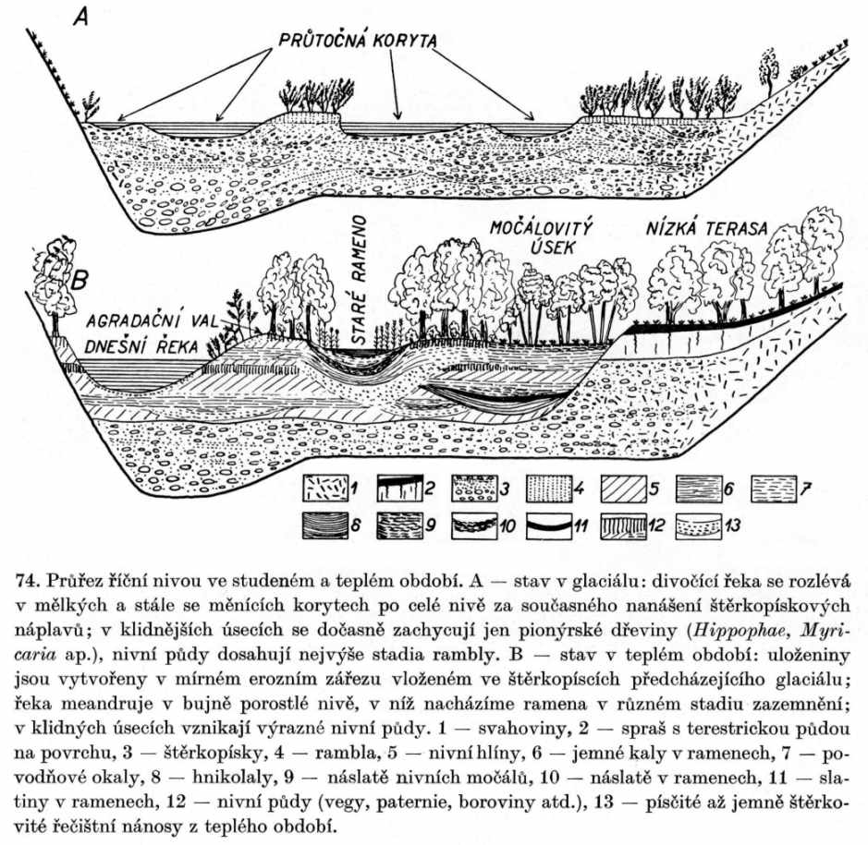
Teplé klima
v meandrujících řekách dochází k výraznému ukládání jemnozrnných usazenin v podobě nivních sedimentů
velká různorodost - naplavené hlíny, slatiny, sapropely, jílovité výplně starých ramen, nivní půdy
plně vyvinuté nivní série - především v holocénu

Slide 11
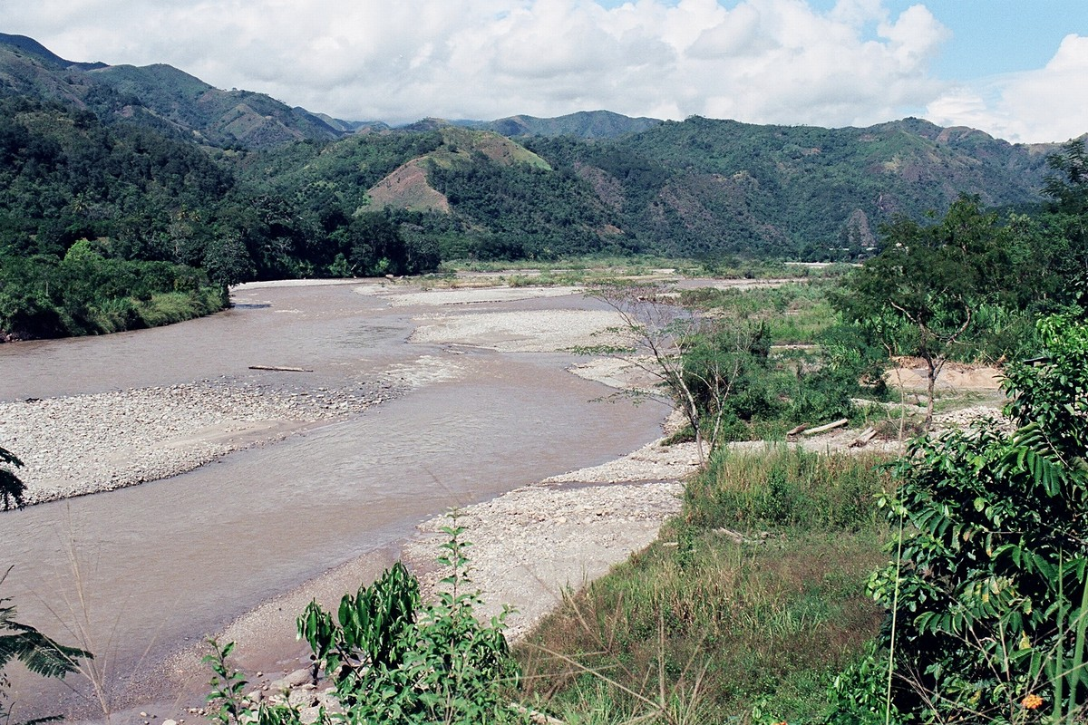
Říční niva v podhorské oblasti Rio Chanchamayo, Peru

Slide 12
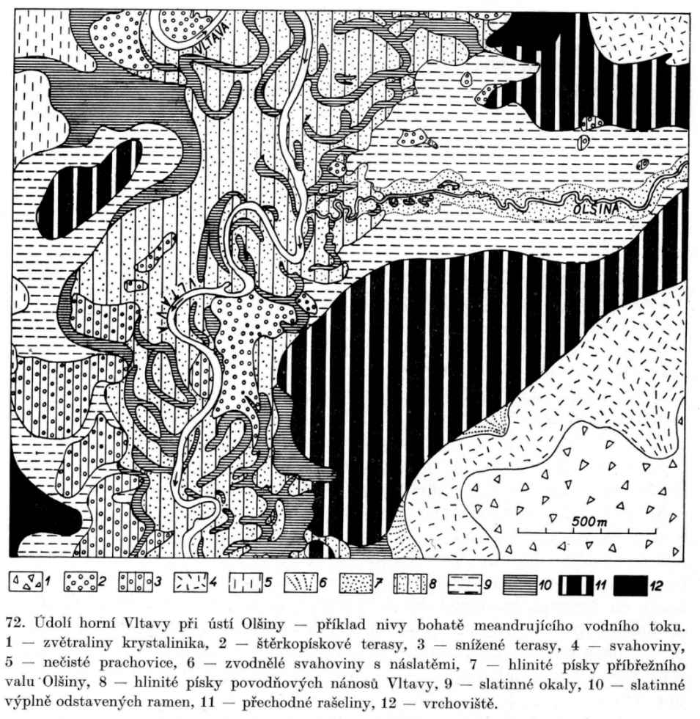
Divočící a meandrující řeky - geomorfologické pojmy
Niva - rovinné údolní dno akumulované při povodňovém stavu vodního toku. Tvoří ji štěrkovité, písčité, hlinité nebo jílovité naplaveniny
fluviální sedimentace v nivě je silně ovlivněna polohou vzhledem k toku. V blízkosti řeky - ukládání hrubšího hlinito-písčitého materiálu, v okrajových úsecích nivy ukládání hlinito-písčitého kalu (ukládání v mírně tekoucích až stojatých vodách)
Jesep (nánosový břeh) - mírně skloněný vypouklý břeh řeky v říčním zákrutu, přetnutím zúžené meandrové šíje vzniká okrouhlík.
Agradační val (nivní hráz) - podélně naplavené valy lemující při březích koryto a oddělující je od říční nivy. Vznik při vyšších stavech vody, zvýšením hrází se zvyšuje dno koryta vůči okolní nivě.
teplá období pleistocénu a počátek holocénu - rozvoj bujné nivní vegetace, silný rostlinný pokryv zmírňoval záplavy - rozvoj nivních půd, slatin, vápenatých usazenin

Slide 13
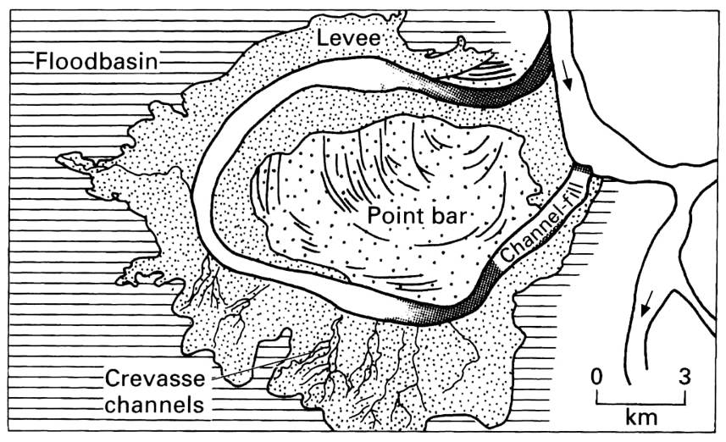
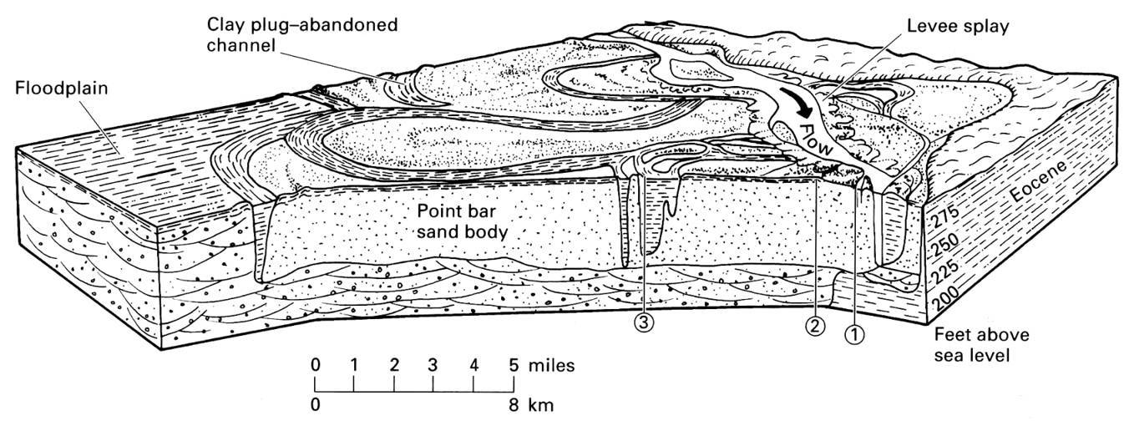
Vznik okrouhlíku, Mississippi.
agradační val (levee splay)
jesep (point bar)
rozlivy (crevasse channels)
niva (floodbasin)

Slide 14
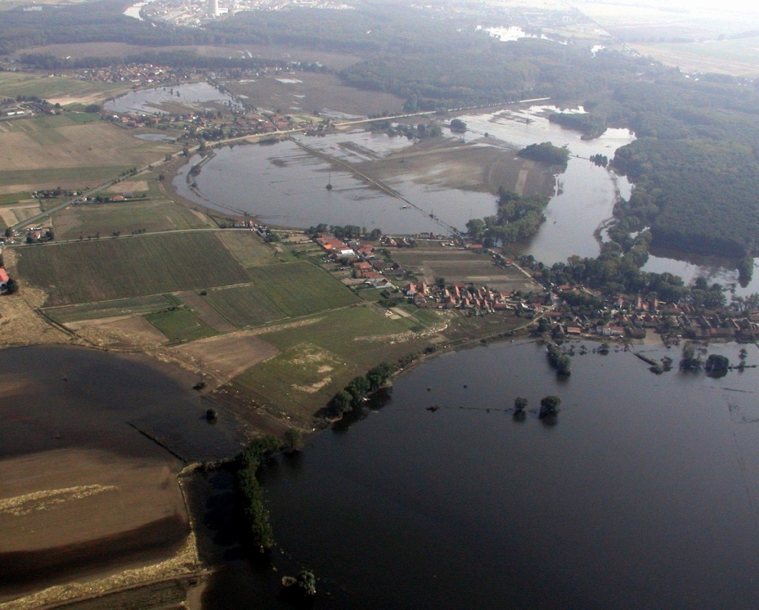
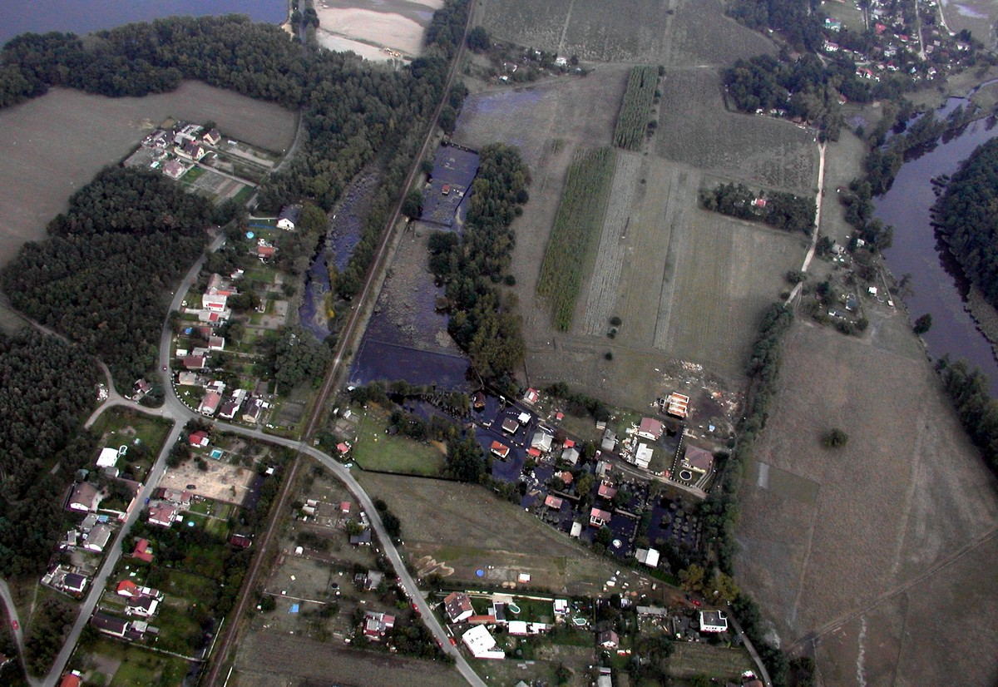
Zatopené opuštěné meandry Labe, Kly, Česko
Zatopený opuštěný meandr Labe, Mlékojedy, Česko

Slide 15
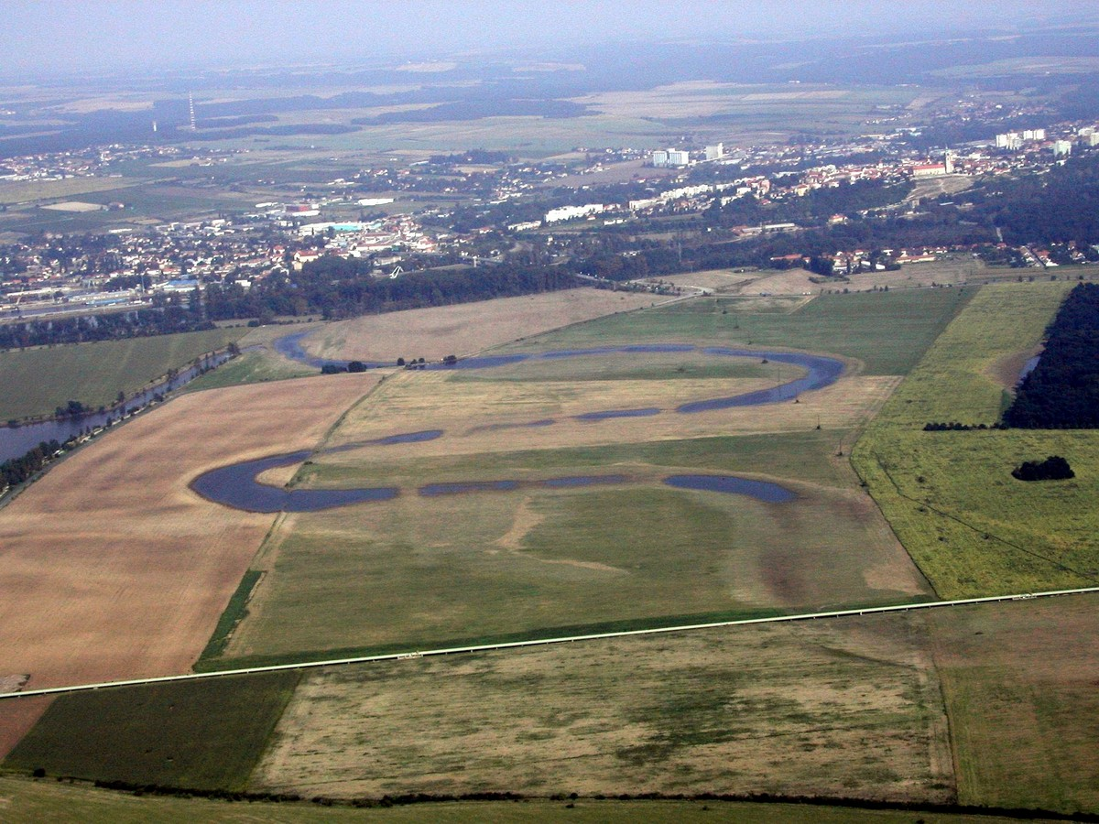
Meandrující řeka Vltava, Mělník, Česko

Slide 16
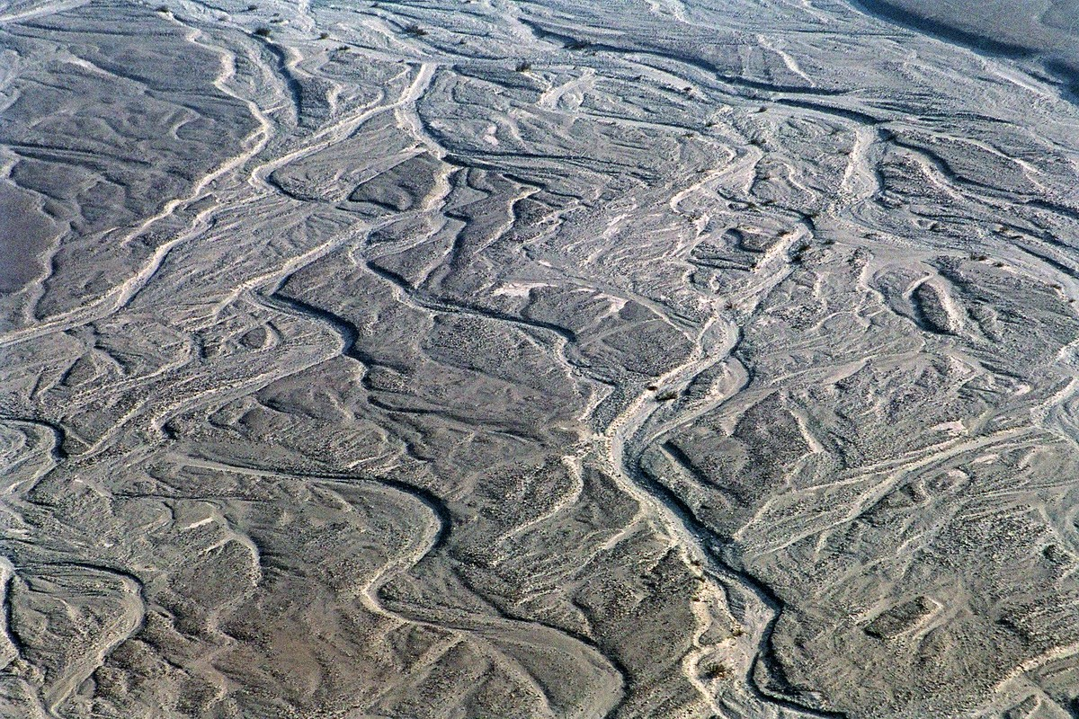
Divočící řeka
Rio Colorado, plošina Nazca, Peru

Slide 17
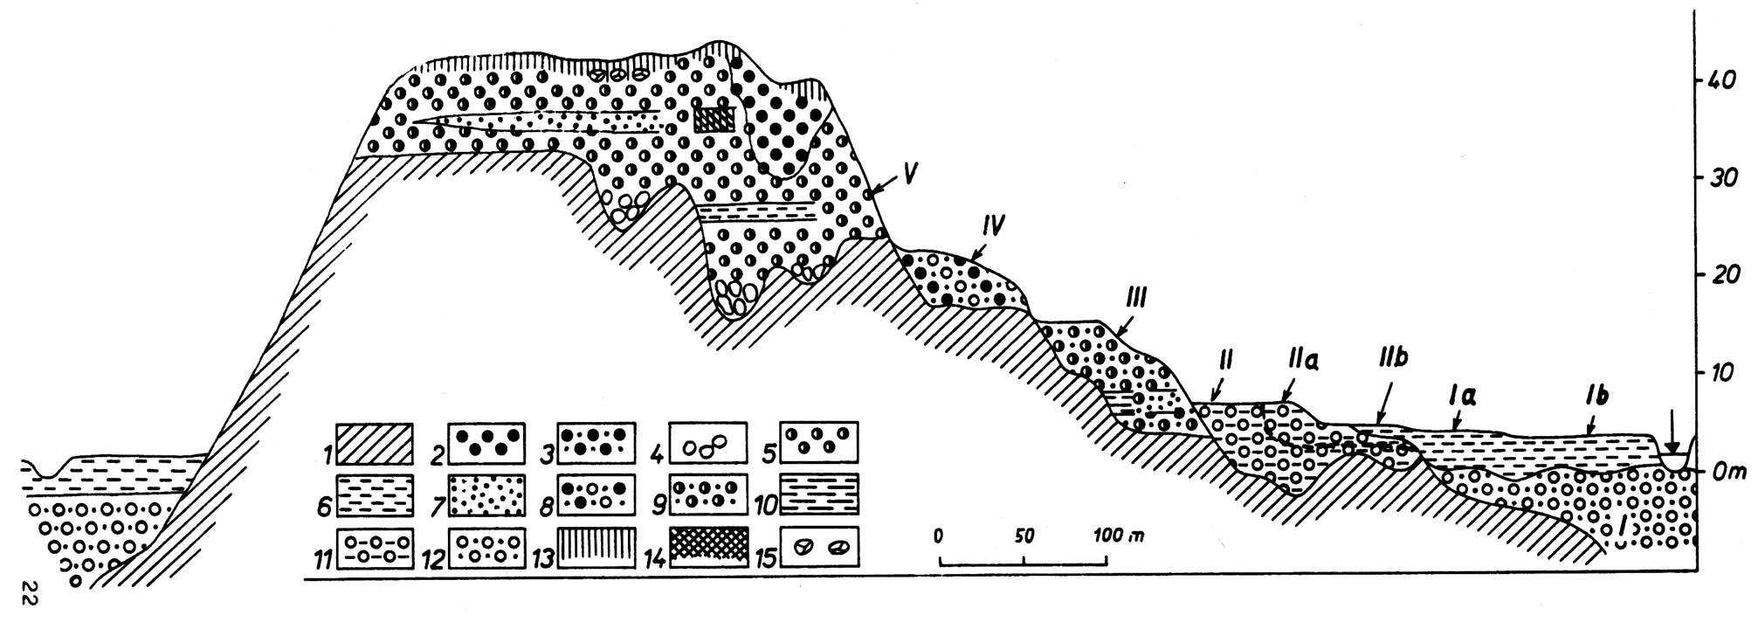
Stratigrafický význam fluviálních sedimentů
klima výrazně ovlivňuje zrnitostní frakci
Význam studia teras
Korelace výškové pozice říčních teras s pozicí datovaných půdních komplexů, např. srovnání výskytu říčních teras na Stránské skále s pozicí horizontů fosilních půd na Červeném kopci v Brně.
chladné klima (doloženo např. malakologicky) - v měnících se korytech divočících řek dochází k ukládání hrubších štěrkopísků do podoby teras
teplé klima - v meandrujících řekách dochází k výraznému ukládání jemnozrnných usazenin v podobě nivních sedimentů

Slide 18
Jezerní sedimenty

Slide 19
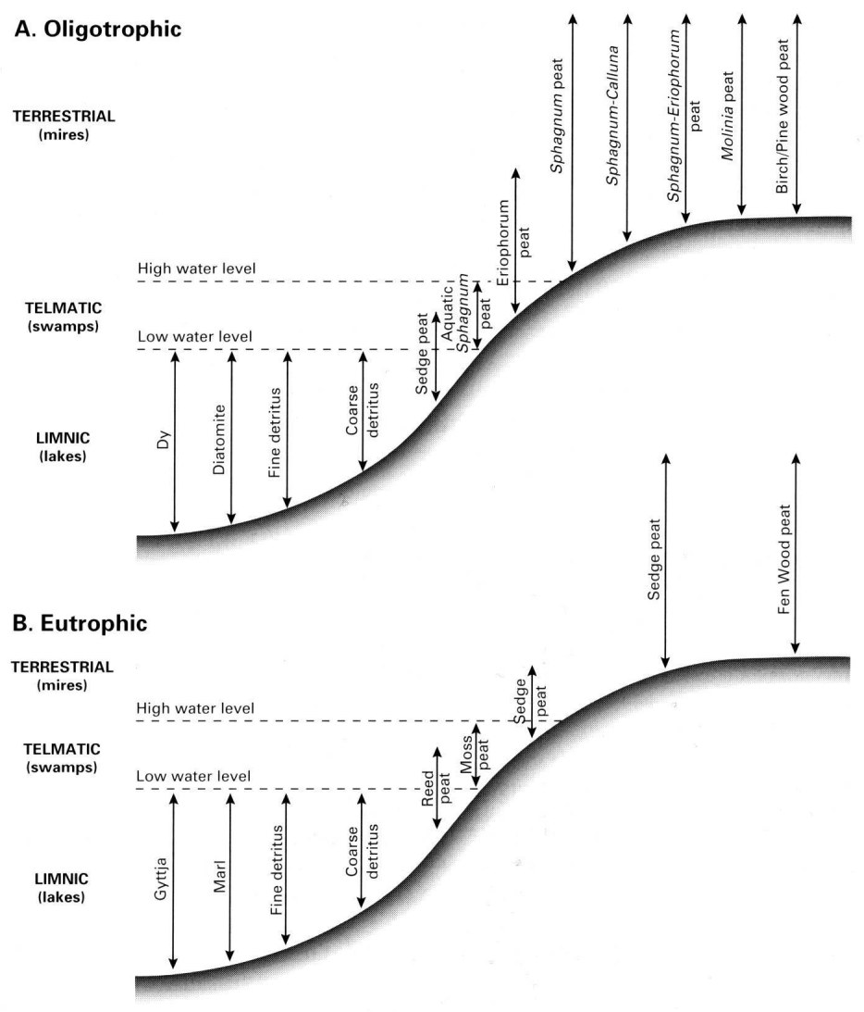
Jezerní (limnické) sedimenty
rašeliníky
Definice: Usazeniny mechanického, chemického nebo organogenního původu v jezerním prostředí.
výskyt ve všech zeměpisných šířkách, v geologické historii nejhojnější jezera tektonická (na riftových prolomech, v mezihorských depresích i na pokleslých aluviálních plošinách)
pro jezerní sedimentaci má zásadní význam přínos terigenního materiálu a klima
rákosy
jezerní sedimentace - velmi rychlá, obvykle 50-100 cm/1000 let
Jezerní cyklus - laminované jíly větších hloubek, sedimentace končí deltovými a říčními písky, které z okrajů zaplní jezero.
při dostatku klastického materiálu - změlčené jezero zarůstá vegetací, vzniká močál, rašelina nebo slatina
Některé typy sedimentů ukládaných se vzrůstající hloubkou (v oligotrofních (chudých na živinné látky) a eutrofních podmínkách.

Slide 20
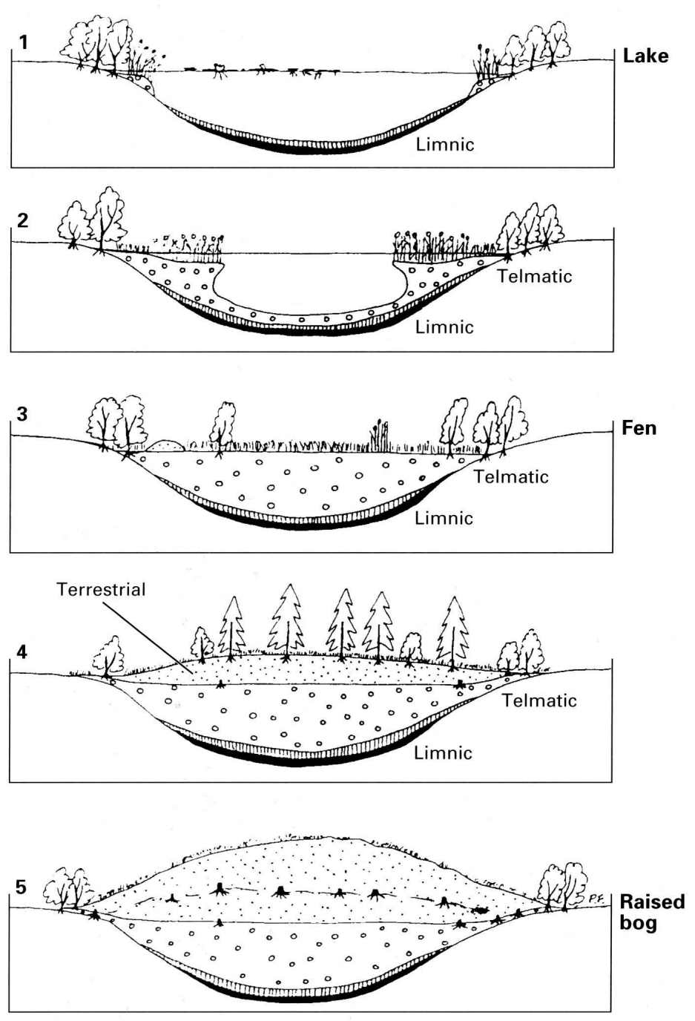
Typy limnických sedimentů
jezero
Terigenní sedimenty - převážně materiál přemístěný do nádrží z okolí splachem (tj. deluviofluviální sedimenty), vodními toky, větrem, soliflukcí. Tyto usazeniny typické zvláště pro glaciály
Chemické sedimenty - vysrážením různých látek z vodního roztoku, většinou za součinnosti organismů, zvláště rostlin. Většinou jde o CaCO₃ (inkrustace těl vodních rostlin), schránky měkkýšů a lasturnatek. Hromadí se buď jako jezerní křída (čistý stav), nebo jako jezerní slín (směs s jílovitou složkou)
slatina
Organické sedimenty - silný podíl těl odumřelých organismů nebo produktů jejich částečného rozkladu. Gyttja - vznik v podmínkách bohatých na živiny (eutrofní vody) s vysokým podílem trusu živočichů. Opakem - sapropely (hnilokaly) a slatinné uloženiny - vznik v nedostatečně okysličených vodách
rašeliniště

Slide 21
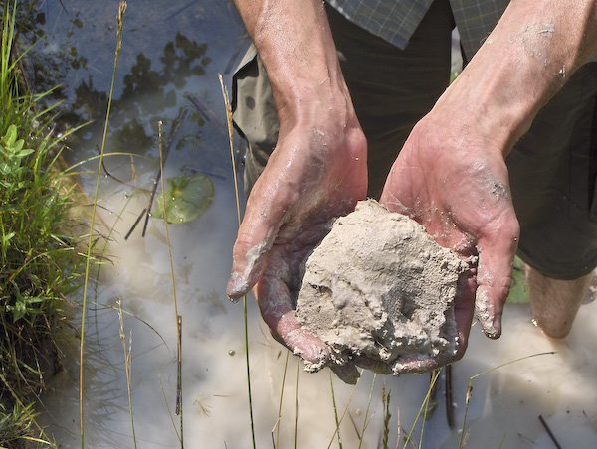
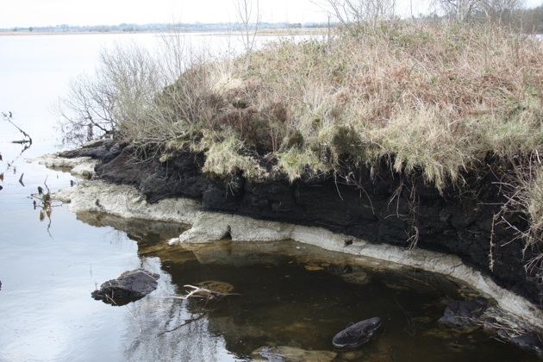
Bažinné a rašelinné sedimenty
Bažinné usazeniny
Almy (bažinné vápence) - vznik v močálech se silně vápnitými vodami, karbonátová obdoba slatin. Obsah humusových látek, jejich silnější nahromadění v některých horizontech = temné pruhování bělavého almu.
Vznik almů:
v plochých sníženinách poblíž pramenů s vápnitou vodou, často se klenou nad své okolí jako vrchoviště (způsobeno bující vegetací srážející vápno)
Jíly a slíny - typické silným oglejením, častý výskyt v podloží rašelinných a pěnovcových ložisek.

Slide 22
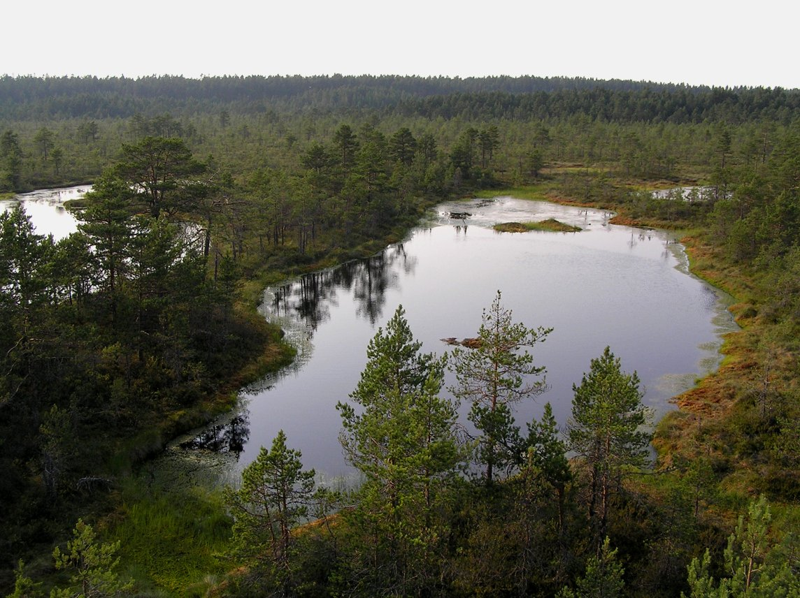
Slatiniště – organodetritický sediment (slatina - zbytky převážně ostřic, sítin, rákosu a trav), vznik v zarůstáním stojatých vod (mokřadů, jezer, říčních ramen) s vysokou hladinou spodní vody (sníženiny). Často jsou závěrečným členem zazemňovacích sledů, např v nadloží jezerních kříd. pH - obvykle neutrální, nikdy není kyselá jako rašelina. Vyšší pH – přechod do almů.
Typy rašelinišť
Estonsko – největší zásoby rašeliny na světě

Slide 23
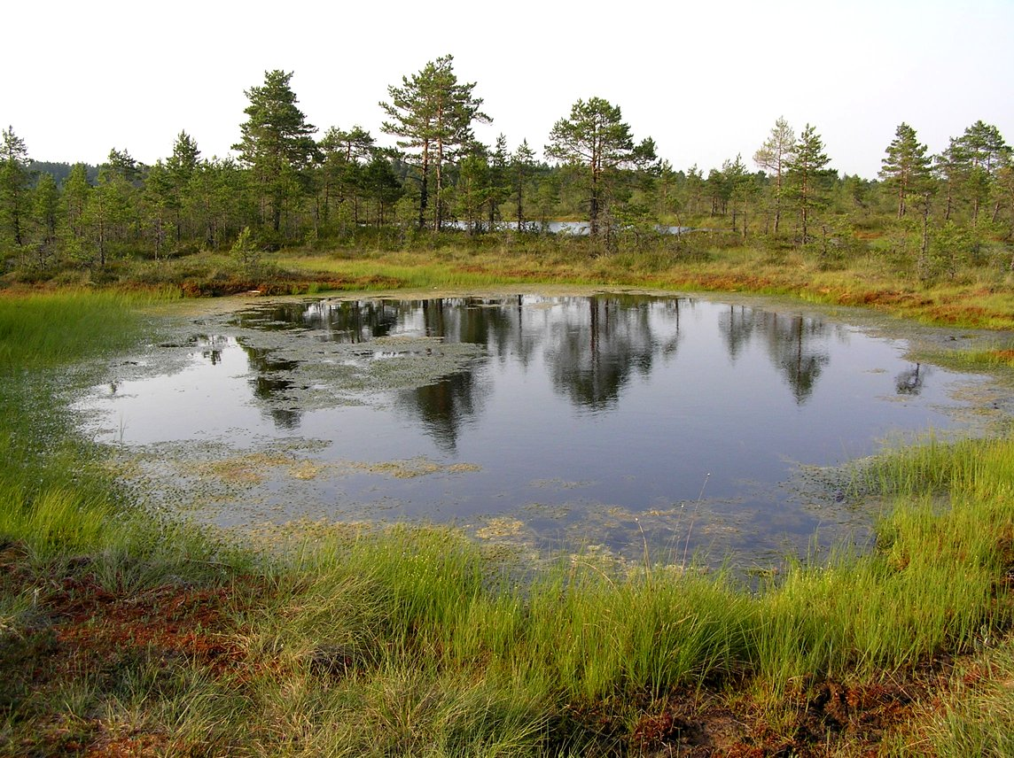
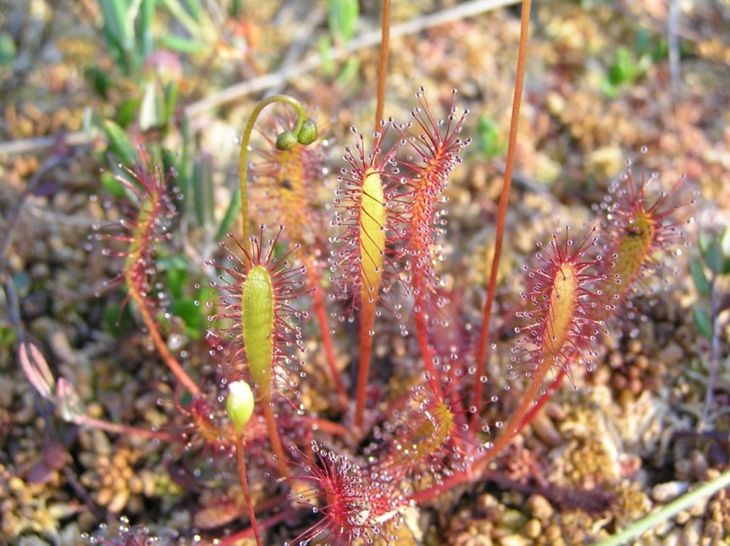

Slide 24
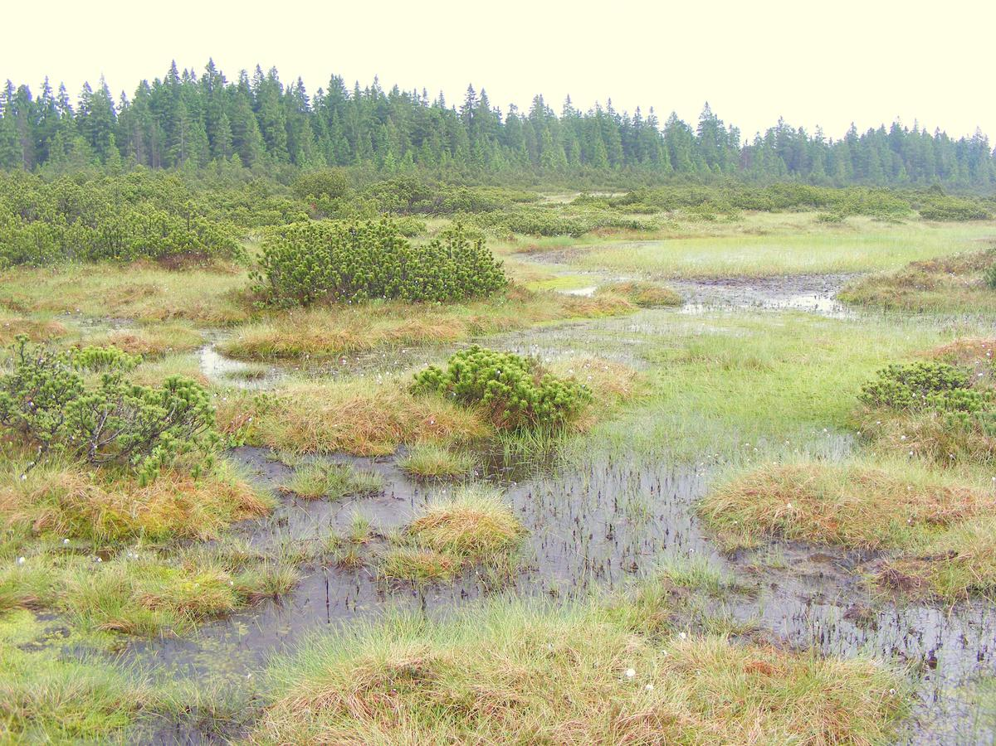
Vrchoviště - mechorosty, suchopýry a keříky z čeledi vřesovcovitých; vzniká na místech s malým obsahem rostlinných živin v oblastech s dostatečně vysokými srážkami, vznik i v polohách, kde v sušších oblastech rašelinné uloženiny nevznikají (svahy a hřebeny hor). Vznik v místech, kde se soustředí stékající voda (svahová prameniště)
význam rašelin - důležité pro poznání vývoje flóry v teplých a v některých chladnějších obdobích.
suchá období - přerušení růstu rašeliny, následuje její rozklad
Rolavská vrchoviště – Krušné hory

Slide 25
Sedimenty pramenů a pramenných potoků

Slide 26
Sedimenty pramenů a pramenných potoků
Základní rozdělení
Krasové vývěry - voda vytéká z vápnitých hornin podléhajících krasovění.
vápenaté - pramenné a potoční vápence
křemičité - vysrážení SiO₂ z horkých zřídlech - nevýznamné
Puklinové a vrstevní prameny - z hornin vápnitých, nepodléhajících krasovění (slíny, slínovce, vápnité pískovce a břidlice).
Prameny s CaCO₃
Vznik pramenných vápenců - ovlivnění:
a) chemismus vody - v závislosti na složení hornin z nichž prameny vytékají
b) podnebí - teplota a vlhkost - ovlivňuje množství vody v horninách a množství uvolňovaného CO₂ (oteplením se CO₂ uvolňuje a sráží se CaCO₃) - vznik hlavně v teplých obdobích
Prameny na hlubokých tektonických liniích - voda z větších hloubek - silně mineralizovaná a teplá. Tyto prameny někdy na horninách zcela bezkarbonátových (Karlovy Vary).
Litologické facie pramenných vápenců
pěnovce - základní typ, tvořený inkrustacemi různé velikosti. Malá odolnost, lze drolit mezi prsty: a) sypké pěnovce - tvořené jednotlivými volnými inkrustacemi; b) strukturní pěnovce - inkrustace tvoří soudržnou houbovitou hmotu
pramenity - typické pro minerální zřídla - kompaktní, tence vrstevnatá, drobně krystalická hornina. Vznik pomalu stékající vodou tvořící zvlněný povlak
travertiny - pevné horniny vzniklé diagenezí předešlých typů (částečná rekrystalizace, zaplnění některých prostor druhotným kalcitem = vznik pevné skály)

Slide 27
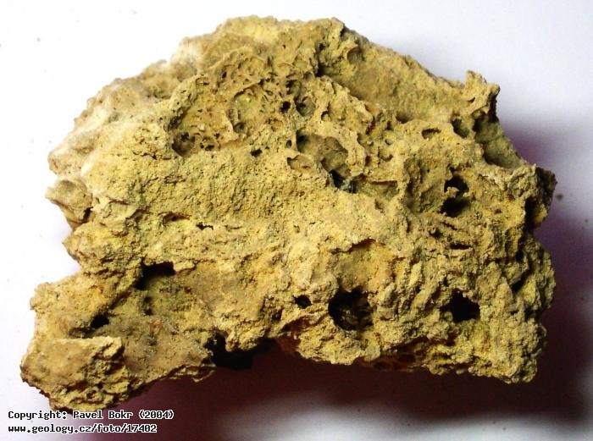
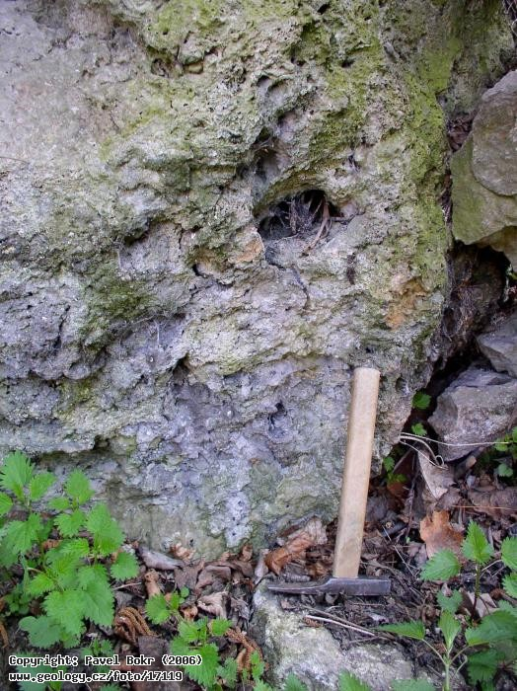
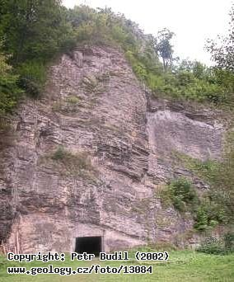
Sladkovodní vápence (pěnovce) - Svatý Jan pod Skálou. Sediment obsahuje bohatou malakofaunu – střední holocén).

Slide 28
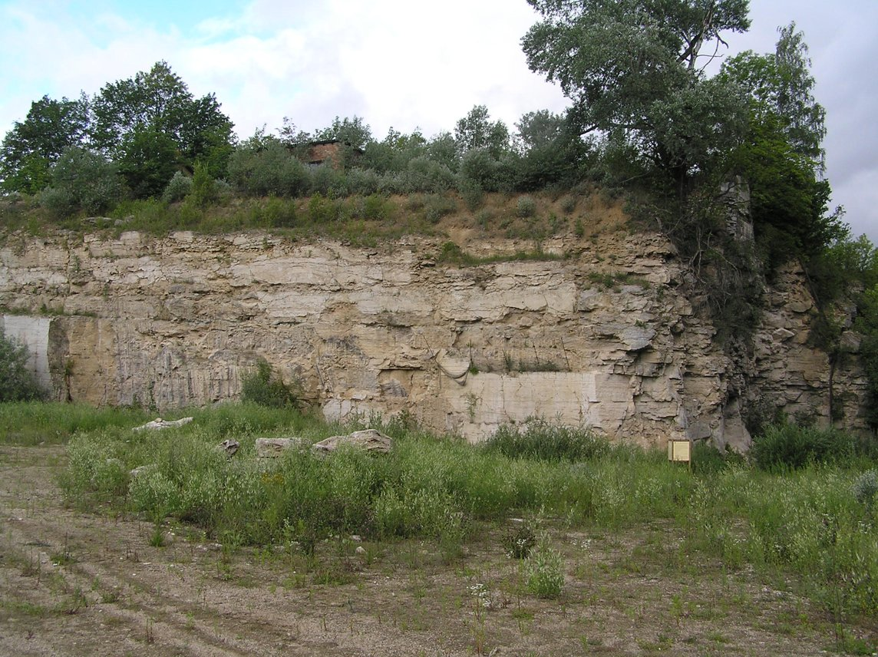
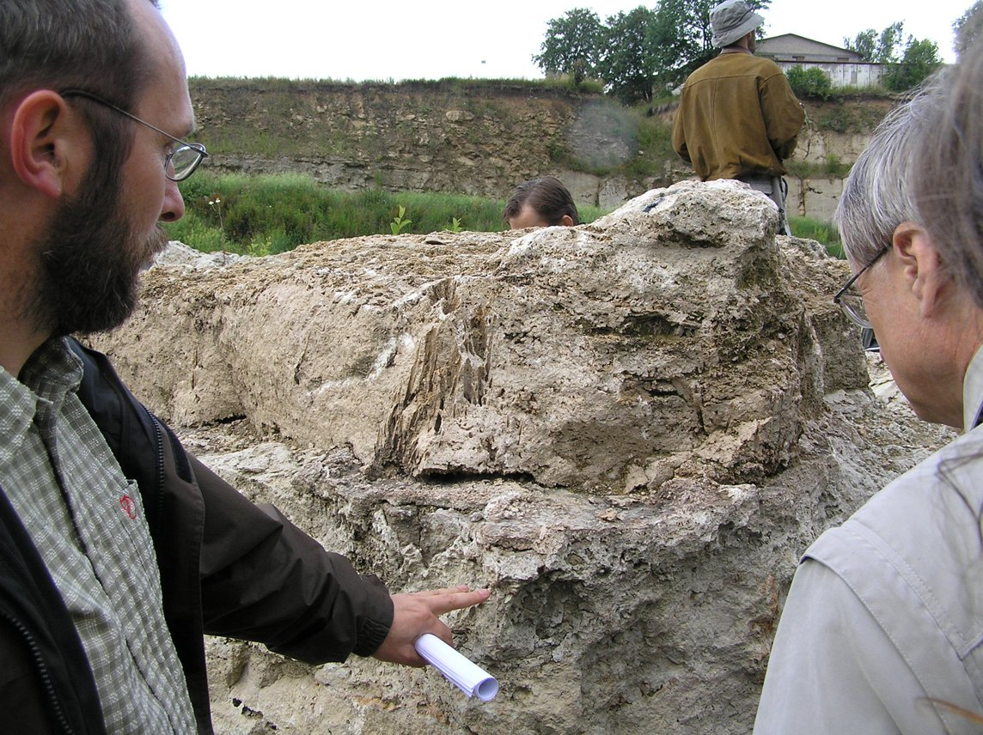
Weimar-Ehringsdorf

Slide 29
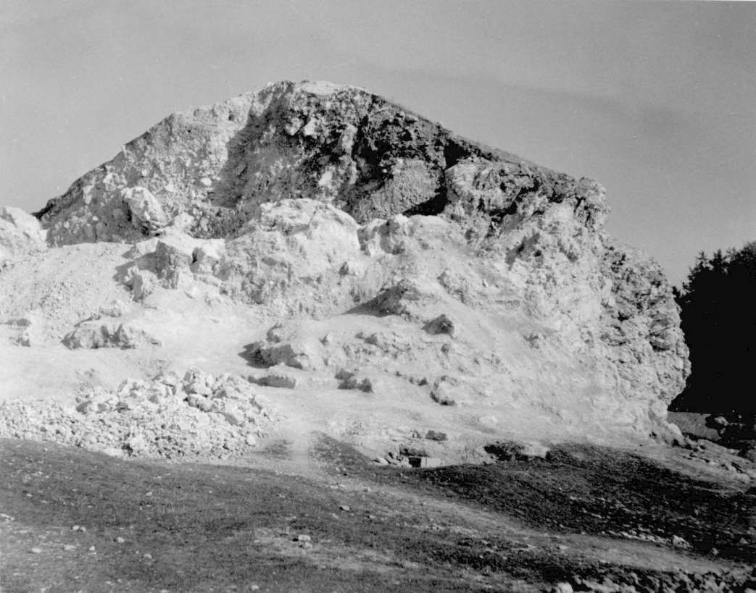
Travertinová kupa v Gánovcích (Slovensko).

Slide 30
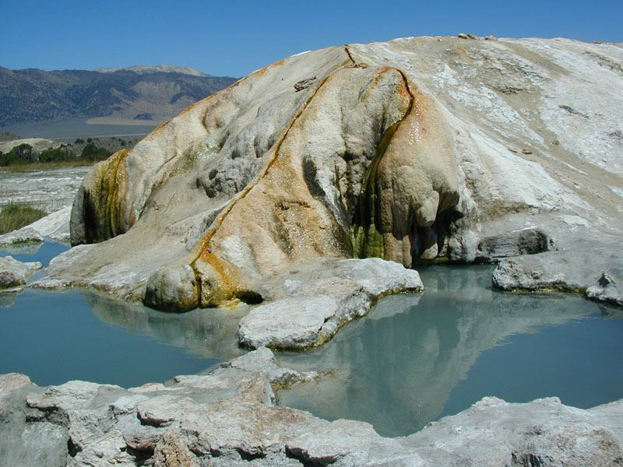
Recentní travertinová kupa v Hot Springs (USA).

Slide 31
Jeskynní sedimenty

Slide 32
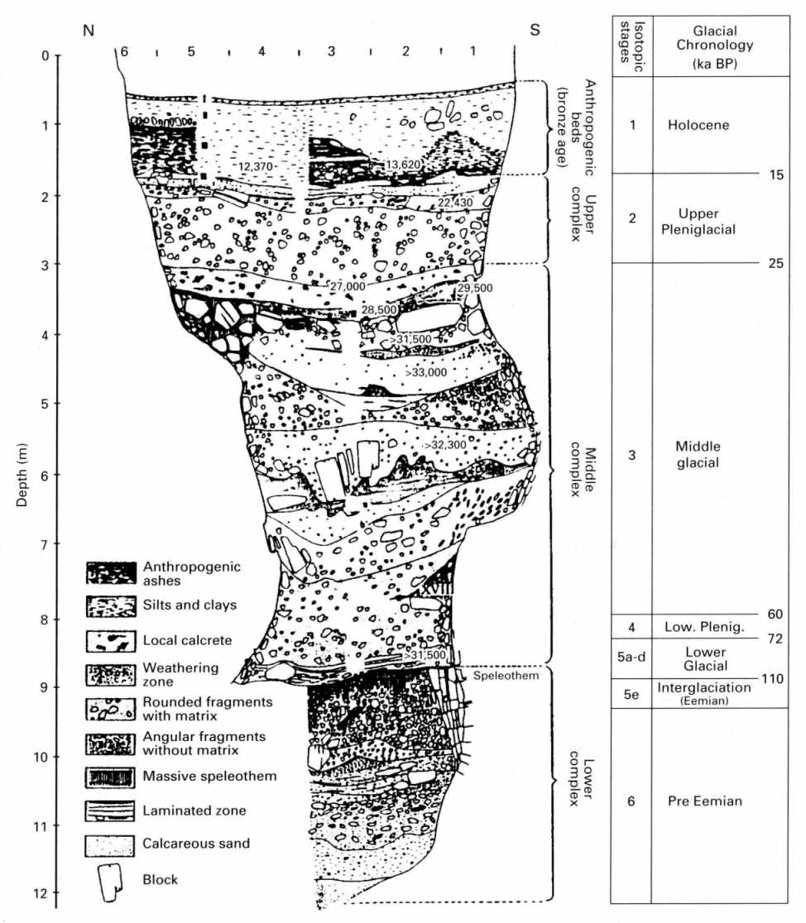
Jeskynní sedimenty
Charakteristika jeskynních sedimentů
vznik v podzemních dutinách v prostředí bez atmosférického vlivu, přítomnost opadového materiálu, příkap vody ze stěn a ze stropu jeskyně, hromadění organických látek
Klastický detrit - horninová suť, jeskynní terestrické a naplavené sedimenty.
Materiál jeskynních sedimentů
Organický detrit - části koster živočichů obývajících jeskyni a koster jejich kořisti.
Vysrážené karbonáty (speleotémy) - karbonátové povlaky v podobě sintrů, tvoří výzdobu jeskyní
zvláštní význam má paleontologický obsah, především druhotné hromadění kostí, archeologické + antropologické nálezy
Litologický sled sedimenty jeskyně Baume de Gigny (Francie) zachycující střídající se změny ve složení klastické výplně, laminovaných usazenin a antropogenních vrstev zachycujících posledních 145 000 let.

Slide 33
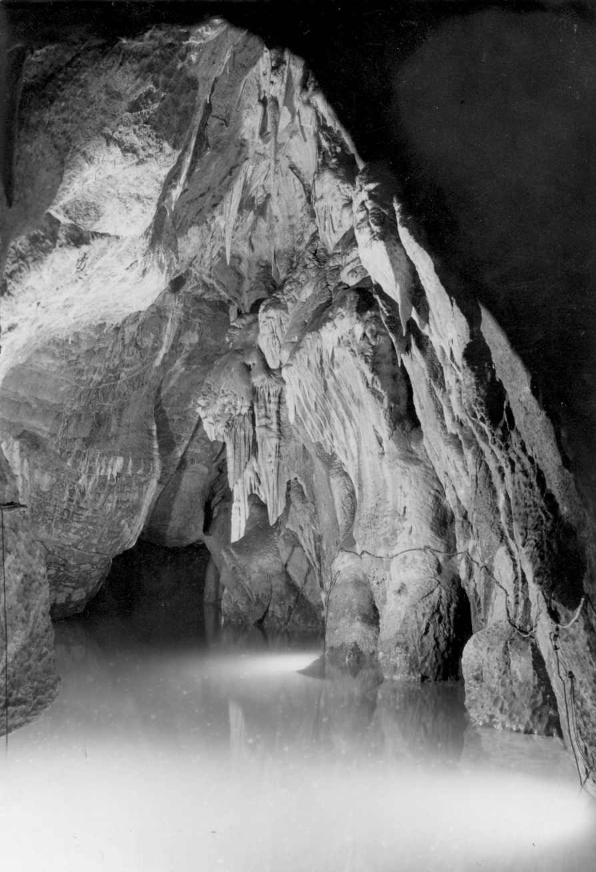
Typy podzemních prostor
Jeskyně: Geomorfologicky lze chápat jako sníženiny, jejichž dno nemusí být nutně jednosměrně ukloněno a je od zemského povrchu odděleno stropem (extrémně převislým svahem) nejčastěji o sklonu do 90°.
Krasové dutiny
a) Průtočné (aktivní) jeskyně - s vodními toky a fluviální sedimentací.
b) Suché jeskyně - stará patra, svahové jeskyně.
c) Torza jeskyní - komíny, zkrasovělé pukliny, krasové kapsy.
Pseudokrasové dutiny
Vznik převážně selektivním odnosem snadno rozrušitelných partií hornin.
Otevřené pukliny
a) Trhliny - pukliny rozevřené vlivem tektonických pochodů.
b) Rozsedliny - pukliny otevřené vlivem druhotných poruch, souvisejících s poruchami stability svahů.
Podzemní prostory v Punkevních jeskyních na toku Punkvy.

Slide 34
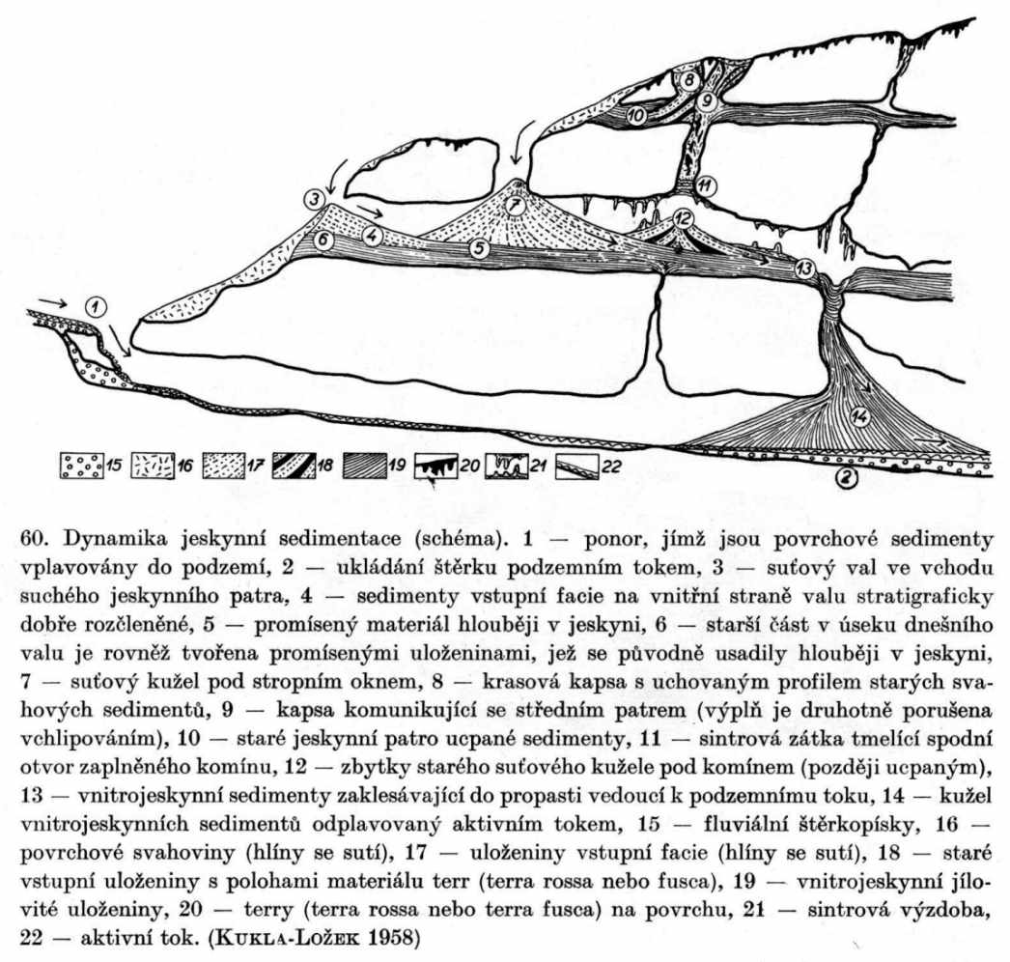
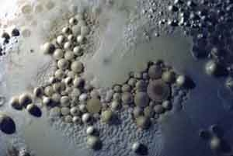
Složení jeskynních sedimentů
Alochtonní složka - objemově převládá - povrchové svahoviny, do jeskyně se dostávají vchody nebo stropními okny a komíny. Běžné jsou půdní sedimenty, spraše, náplavy z nekrasových oblastí podzemními toky (např. Moravský kras - kulmské štěrky).
Autochtonní složka - opad ze stropů a stěn (mechanické zvětrávání), vysrážení sintrů - krápníky, polevy, nickamínky, pěnitce - ve vstupních partiích, organické zbytky (kosterní pozůstatky, netopýří guáno). Význ. paleoklimatický.
vstupní facie - do jeskyně druhotně zavlečené povrchové sedimenty uchovávající si své původní vlastnosti. Autochtonní složka - opad, pěnitec
vnitrojeskynní facie - vliv povrchových pochodů je omezený, povrchový materiál mnohokrát přemístěný - jílovité hlíny. Autochtonní složka - sintry, reziduální uloženiny

Slide 35
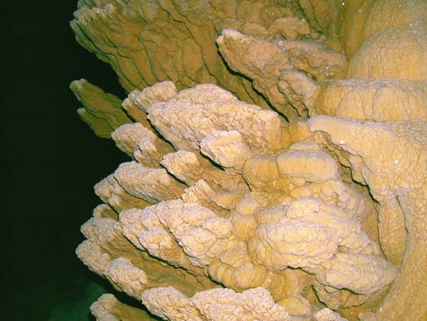
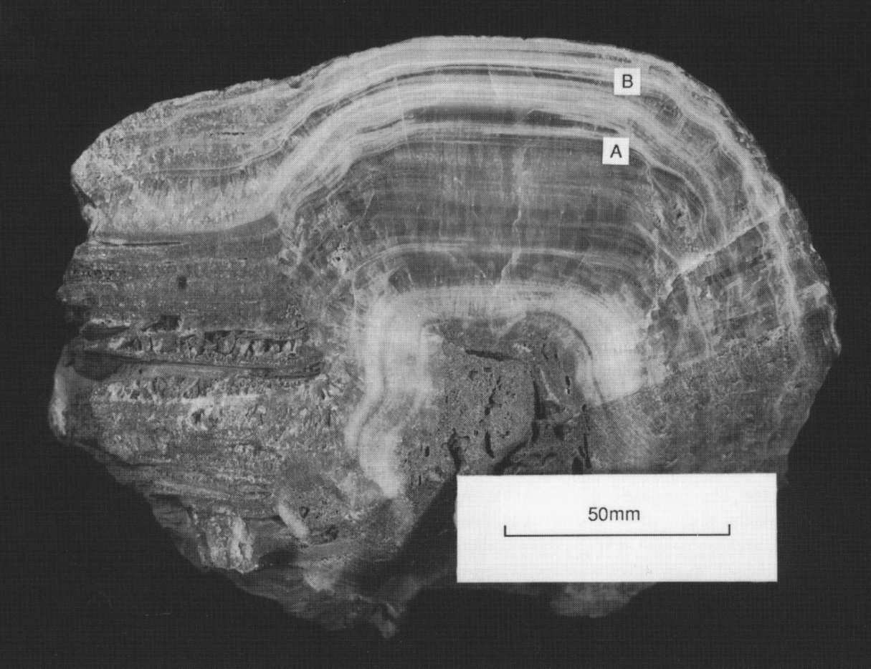
Speleotémy a klima
CaCO₃ + H₂O + CO₂ Ca(HCO₃)₂
značný význam pro rekonstrukci paleoprostředí
Autochtonní speleotémy slouží k radiometrickému datování jeskynních sérií.
glaciální klima (permafrost) - růst speleotém je velmi sporadický
glaciální klima (pod ledovcovou pokrývkou) - růst speleotém zcela zastaven
Průřez páskovaným krápníkem (stalagmitem) z lokality Mendip Hill (Anglie). Oblast mezi A a B byla datována radiometricky na 277 ka BP (+44 -32 Ka BP). Silné zvětšení ukazuje laminaci odpovídající ročním přírůstkovým liniím (0,026 + 0,01 mm / rok.
interglaciální klima - vyšší srážky, vadózní průnik povrchové vody

Slide 36
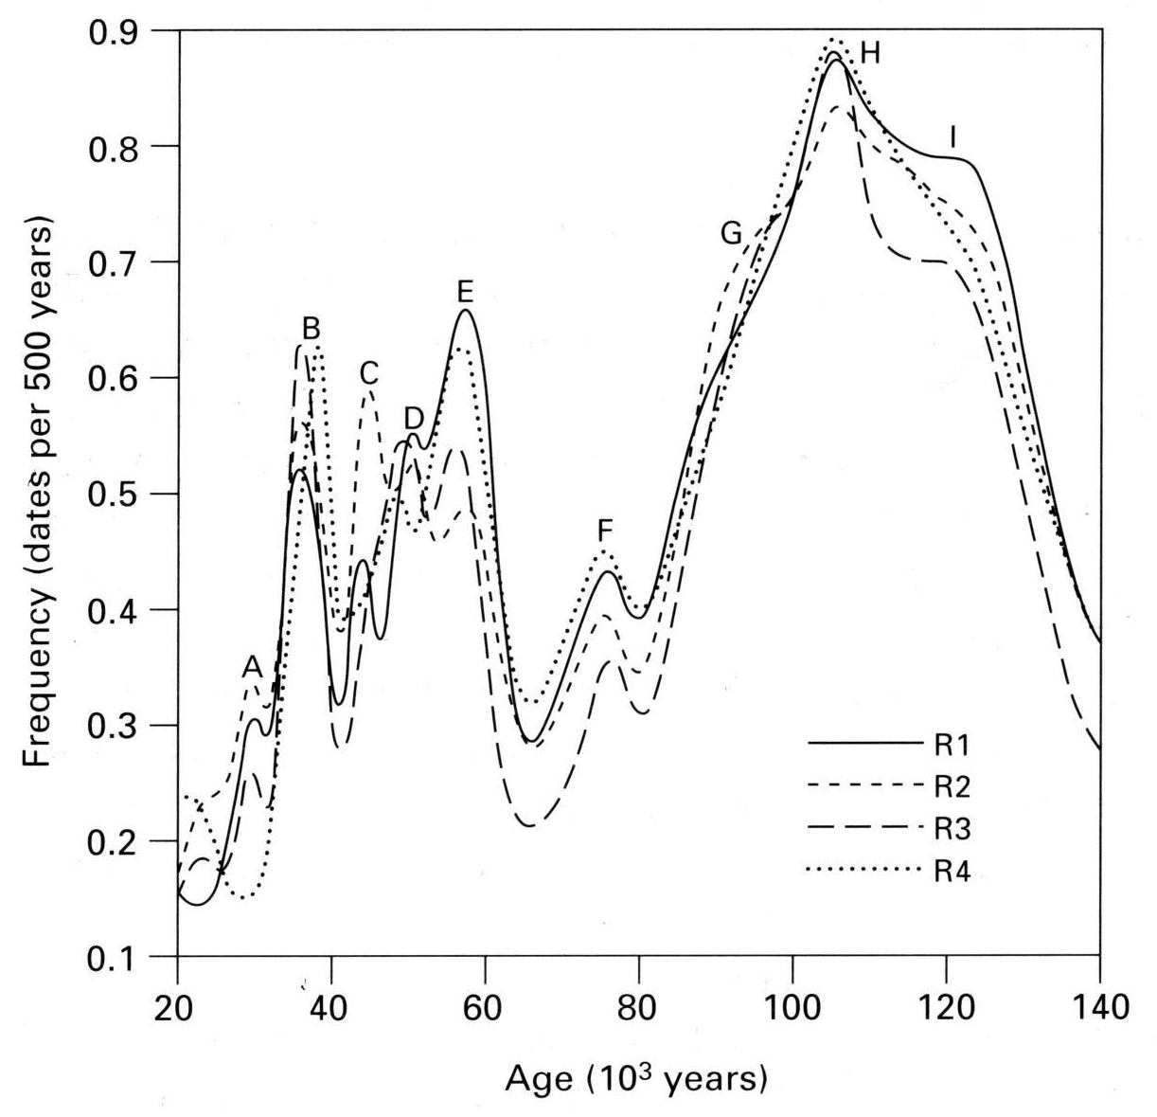
Speleotémy a klima
střední a vyšší zeměpisné šířky - růst speleotém v úzkém vztahu ke glaciálnímu-interglaciálnímu cyklu
Britské ostrovy
40 ka BP - 26 ka BP - růst speleotém vzácný
26 ka BP - 15 ka BP - růst speleotém zcela zastaven
15 ka BP - recent - vzrůst rychlosti růstu speleotém
Epizody rychlého růstu speleotém korelují s izotopovými studii δ¹⁸O. Dokumentováno nejen na jiných místech severní Evropy, ale i v Severní Americe a Tasmánii.
Vývoj růstu speleotém během posledního interglaciálu (eem) a würmského zalednění v jeskyních na Britských ostrovech. H - odpovídá poslegnímu interglaciálu, A-F - série oscilací růstu během posledního zalednění.
Austrálie - většina speleotém je starších než 400 ka BP, mladší speleotémy jsou jen výjimkou vzhledem k vývoji aridního klimatu v průběhu svrchního pleistocénu a holocénu.
v nízkých zeměpisných šířkách - snížená rychlost růstu speleotém odráží regionální ariditu klimatu

Slide 37
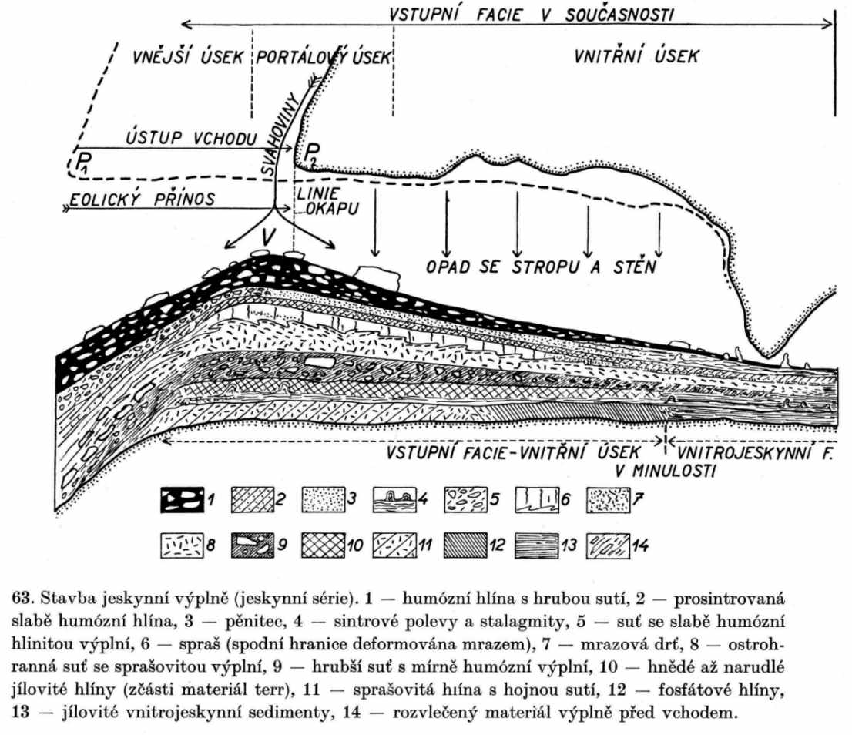
Jeskynní série
vztah jednotlivých druhů uloženin k podnebí je podobný jako u svahovin
studená období - drobné ostrohranné opadavé drtě, přímo veváté spraše i část nahromaděnin kostí, především drobných hlodavců
teplá období - charakteristické sintry, hrubší opady, půdní sedimenty
Půdní sedimenty - zvláštní význam, v jeskyních již nejsou ovlivněny dalšími půdotvornými pochody, udržují si svůj původní stav.
holocenní sedimenty - slabě humózní, silně vápnité hlinito-kamenité uloženiny, ty přecházejí do polohy pěnitců ve vlhké počáteční fázi klimatického optima, později převaha humózních rendzinových sedimentů, často s hrubou sutí

